Slide 1
机器学习----回归模型
刘光胜

Slide 2

AI
https://www.techno-speech.com/news-20181214a-en
日文
混合
无伴奏
历史版本
中文
混合
无伴奏
历史版本

Slide 3
基本术语
标签
特征
样本
模型
1. 回归
2. 分类
监督式学习
模型会给数据根据特征输出一个具体的标签。
非监督式学习
模型不会有具体标签输出

Slide 4
回归模型
模型定义
降低损失
泛化
正则化

Slide 5
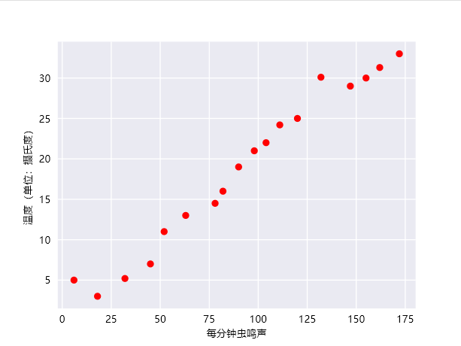
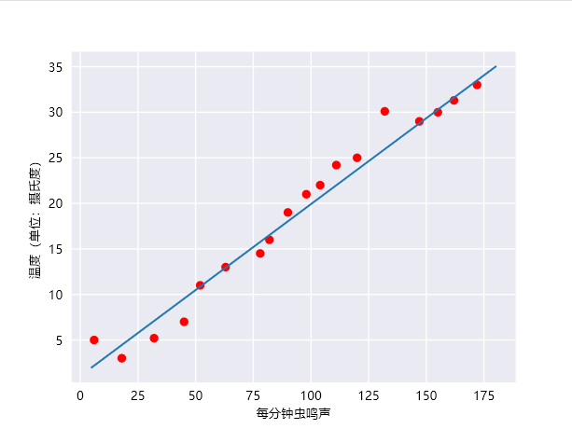
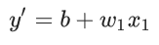
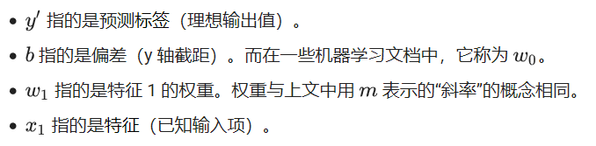
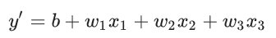
模型定义

Slide 6
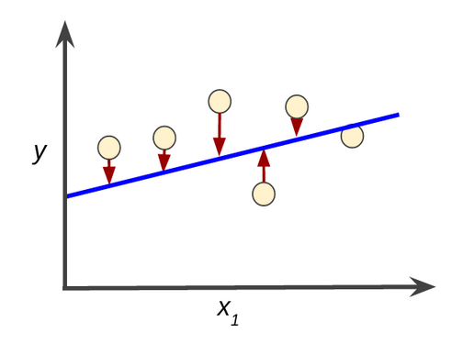
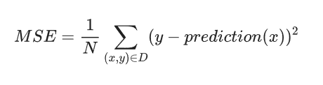
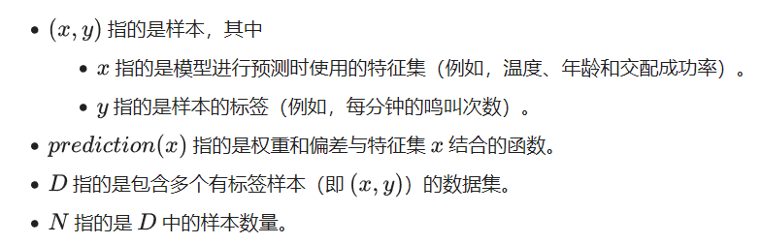
降低损失--目标
损失函数
平方损失（又称为 L₂ 损失）

Slide 7
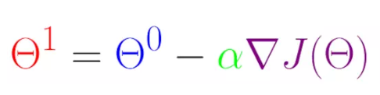
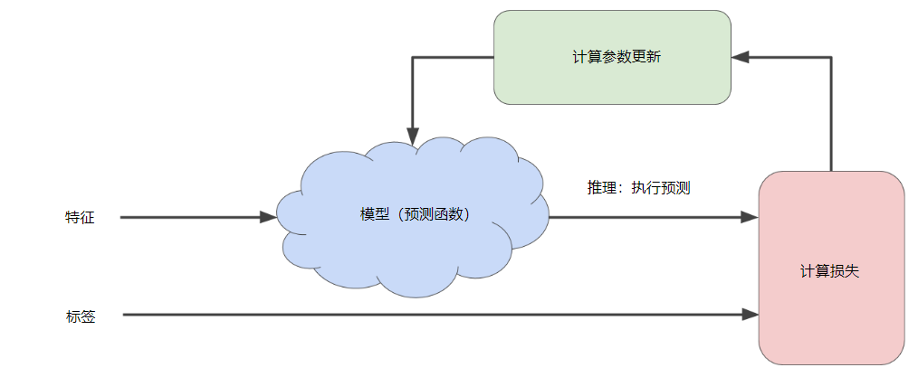
降低损失--迭代
损失计算迭代过程
优化特征的权重过程（梯度，梯度下降）

Slide 8
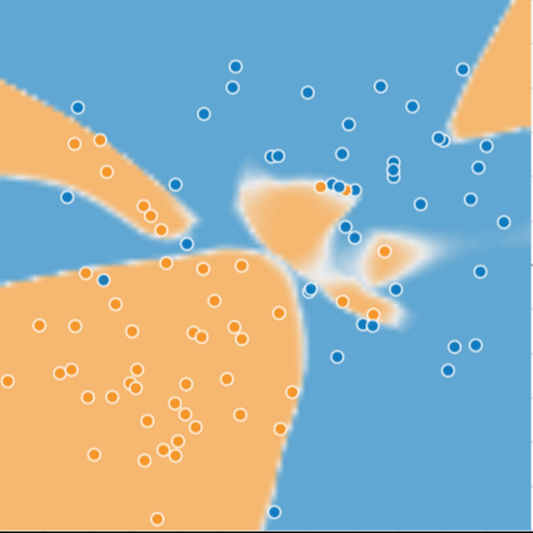
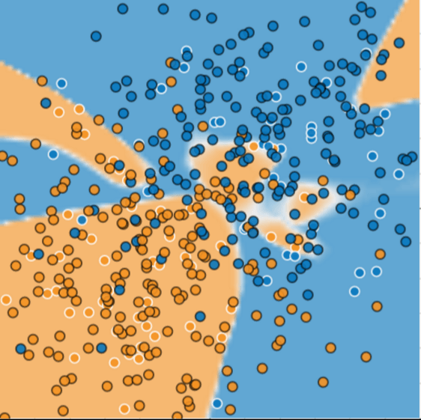
泛化
过拟合
训练模型
模型对训练数据很好的吻合
运用模型
对未知的预测数据，偏差较大

Slide 9

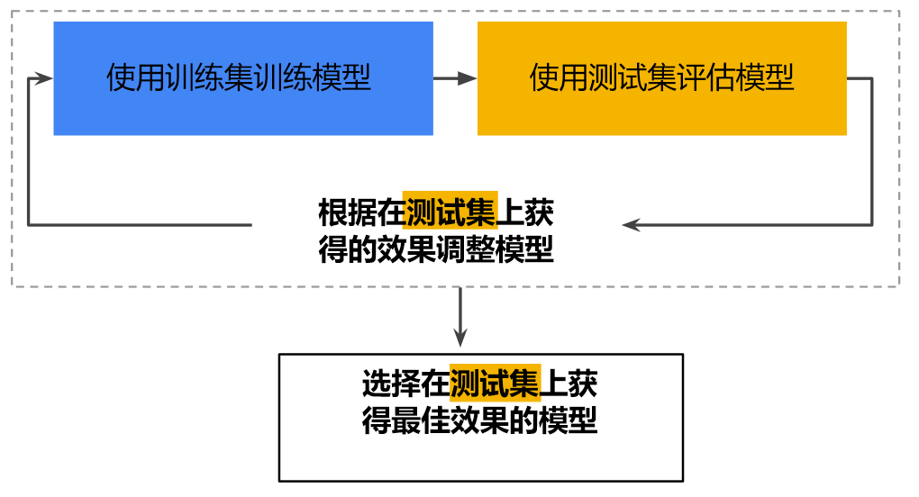
泛化
测试集与训练集
训练集 - 用于训练模型的子集。
测试集 - 用于测试训练后模型的子集。
10%-15%

Slide 10

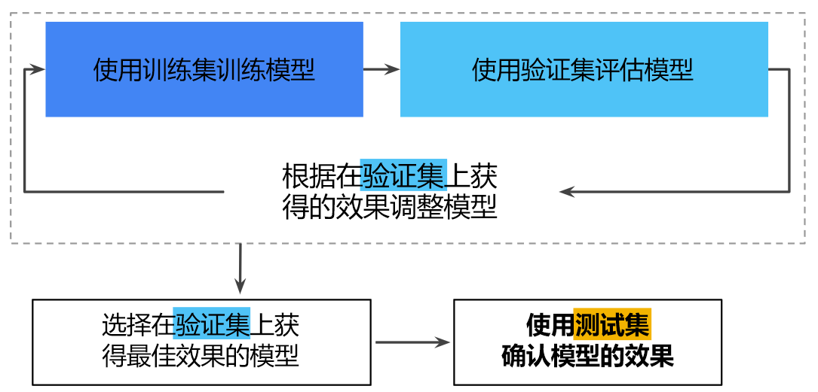
泛化
对测试集进行了过拟合
重新划分三个集合
选择在验证集上获得最佳效果的模型。
使用测试集再次检查该模型。

Slide 11
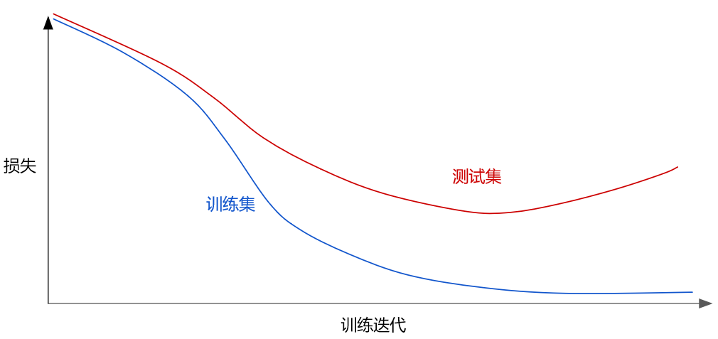
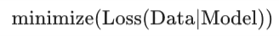
正则化
模型简单性(奥卡姆剃刀定律)
降低模型的复杂度来防止过拟合
目标函数

Slide 12
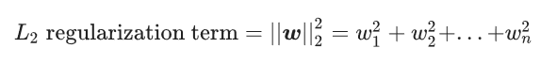
正则化
L2 正则化
将模型复杂度作为模型中所有特征的权重的函数。
特征权重的绝对值越高，对模型复杂度的贡献就越大。

Slide 13
总结
分析特征
确定模型
训练模型
优化模型
运用模型
如何知道特征与模型之间的函数关系？
线性，非线性
特征组合
图表

Slide 14
谢谢

